Slide 1

事奉愈久愈甘甜
北區査經班 獻詩

Slide 2

1.當我進入祢的王國
我生命祢掌管
當我將心獻互耶穌
我事奉祂愈久就會愈甘甜
我事奉祂愈久就會愈甘甜
我愈愛祂祂的疼就愈加添
逐日那準佇天我心得充滿
我事奉祂愈久就會愈甘甜
1/3

Slide 3

2.逐項需要祂會豐富
萬項物祂賞賜
逐日我的路那光明
我事奉祂愈久就會愈甘甜
我事奉祂愈久就會愈甘甜
我愈愛祂祂的疼就愈加添
2/3

Slide 4
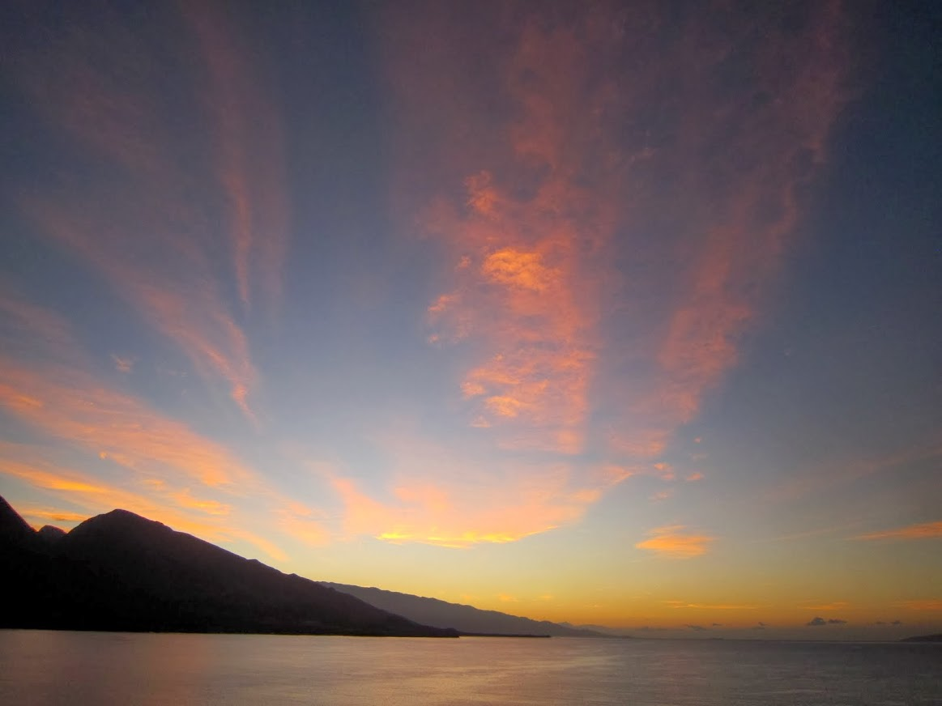
逐日那準佇天我心得充滿
我事奉祂愈久就會愈甘甜
我事奉祂愈久就會愈甘甜
我事奉祂愈久就會愈甘甜
3/3

